Slide 1
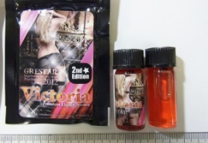
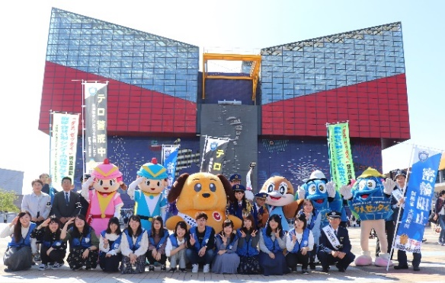
薬物乱用防止対策事業について
●現状と課題
●その対策
資料５－３
○新たな危険ドラッグの出現
海外でオピオイド系の危険ドラッグが流行し、特にフェンタニル型で死亡事例が発生する等、依然として新たな危険ドラッグが出現し続けている。
○危険ドラッグ流通ルートの潜在化
危険ドラッグを公然と販売する店舗(*1)は、条例(*2)の制定及び立入検査の結果「ゼロ」になったが、インターネットを利用した販売など流通ルートが潜在化。
＊1：府内店舗数は、最大73店舗であった。
＊2：大阪府薬物の濫用の防止に関する条例
（H24.11制定）
○若者による大麻乱用の増加
全国的に大麻事犯の検挙者数が増加。
特に未成年の検挙者数が急増し、平成30年度上半期の府内の検挙者数は過去最悪の51名に昇り、都道府県別で全国最多となっている。
背景には、大麻について「身体への悪影響がない」「依存性がない」などといった誤った情報がインターネットなどを通じて広がっている影響が考えられる。
■未規制物質の迅速な規制、インターネット監視の強化により、危険ドラッグ健康被害の防止を図る。
《具体的な取組み》
○国内外での流通状況を踏まえた迅速な知事指定の実施
・新たな危険ドラッグについて、大阪健康安全基盤研究所と協力して調査研究を行い、
国に先んじて知事指定薬物に指定することで、府内への流入を防止。
・平成30年度は新たに10物質（12月末時点）を知事指定薬物に指定。これまで
計124物質を指定。全物質が国指定薬物に移行し全国で規制される。
※平成30年3月に知事指定したオピオイド系（フェンタニル型）2物質は、
国指定薬物への指定後、7月には麻薬に指定。
○潜在化する流通ルートに対応した製品の買上調査の実施
・インターネット販売サイトの監視を行うとともに、疑わしい製品を発見した場合は
買上調査し、必要に応じて当該サイトに対する警告等を実施。また、未規制薬物
が検出された場合は速やかに知事指定薬物に指定。
■青少年を中心とした府民に向けて、大麻を中心とした薬物乱用の危険性についての正しい知識を 普及・啓発し、薬物乱用の未然防止を図る。
《具体的な取組み》
○学校における薬物乱用防止教室１００％実施のための支援
・薬物乱用防止指導員（薬剤師、保護司等）を講師として学校などに派遣。
・リーフレット等の資材の作成・提供や啓発ＤＶＤの貸出しなどを実施。
・効果的な教室開催のため、府教育庁等の関係機関と連携し、研修会や
多職種の講師（薬剤師、保護司、警察官）が連携した教室等を開催。
○大学における薬物乱用防止啓発の充実
・新入生オリエンテーション等で配布する啓発資材の提供。
・大学関係者向けの説明会を開催し、薬物乱用の現状や
啓発状況のアンケート結果、資材提供等を紹介。
○若者をターゲットとした啓発キャンペーンの強化
・大学生ボランティアと、海遊館前広場で、大阪府警、大阪税関、
近畿厚生局麻薬取締部と連携した合同キャンペーンを実施。
・府内開催の野外音楽フェスで大麻乱用防止啓発グッズを配布。
＜大阪天保山海遊館前広場にて＞

